Slide 1
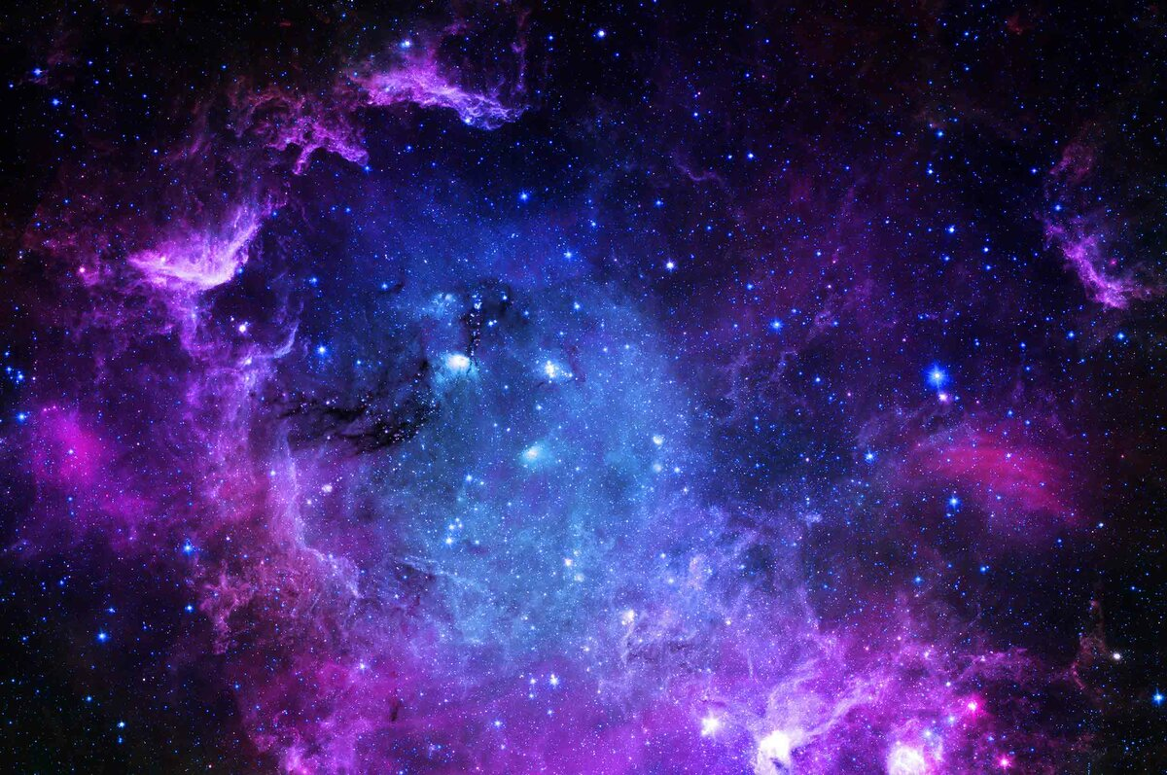
космос
На ночном небе в ясную погоду ты можешь наблюдать звезды. С Земли они кажутся очень далекими и маленькими. Но все, что ты видишь на небе, лишь маленькая часть космоса – пространства, в котором летят тысячи галактик, подобных нашей, со своими солнцами и планетами. Космос бесконечен, и даже в самый сильный телескоп невозможно увидеть, где же его границы.

Slide 2
Солнечная система
Солнечной системой называют девять планет, которые вращаются по своим планетам вокруг Солнца. Ученые считают, что очень много лет назад в космосе появилось огромное облако из космической пыли и газов. И солнце, и все остальные планеты Солнечной системы образовались из этого вещества. Некоторые планеты расположены ближе к Солнцу: Меркурий, Венера, Земля и Марс. Другие дальше от Солнца: Юпитер, Сатурн, Уран, Нептун .

Slide 3
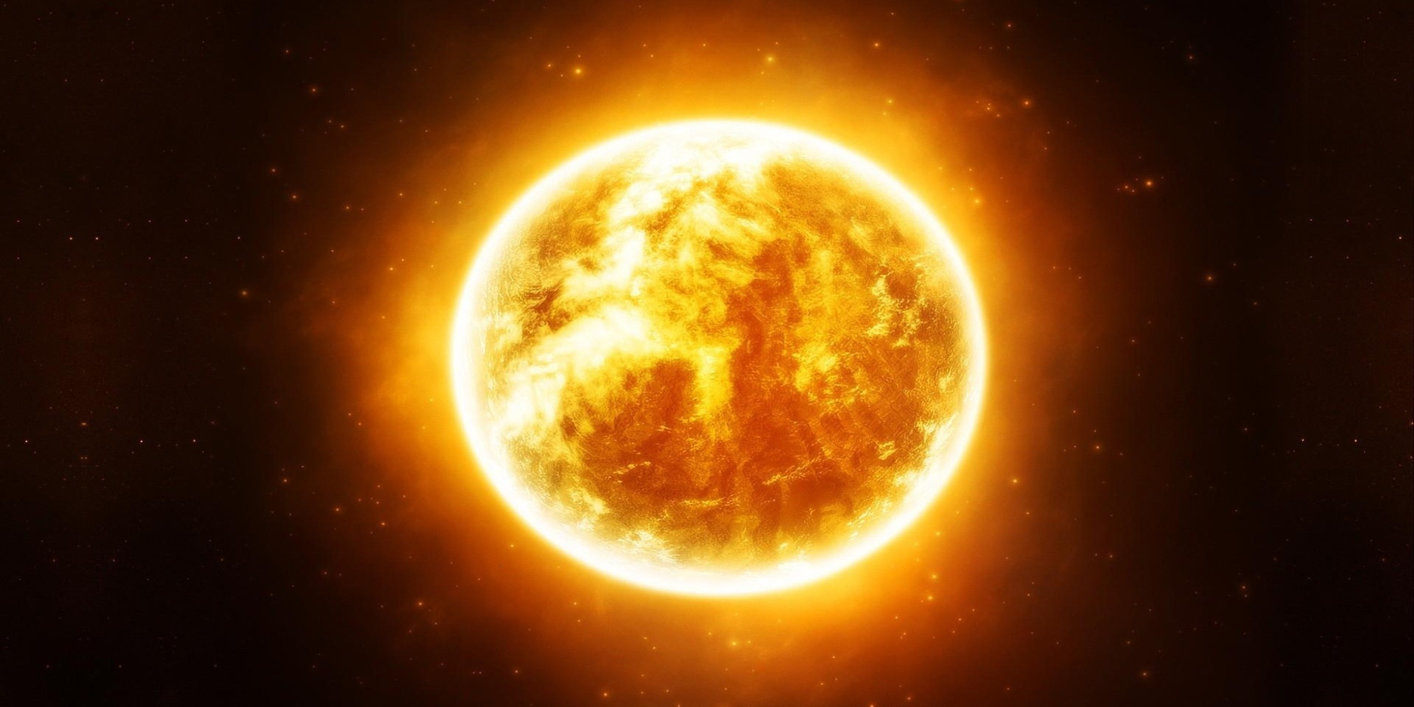
Солнце
Солнце это звезда, огромный пылающий шар, состоящий из газа. На его поверхности температура 6000 С . При такой жаре плавиться любое вещество. Жители Земли благодарны Солнцу за то, что оно постоянно дает тепло нашей планете и на Земле бывает такое время года как лето.

Slide 4
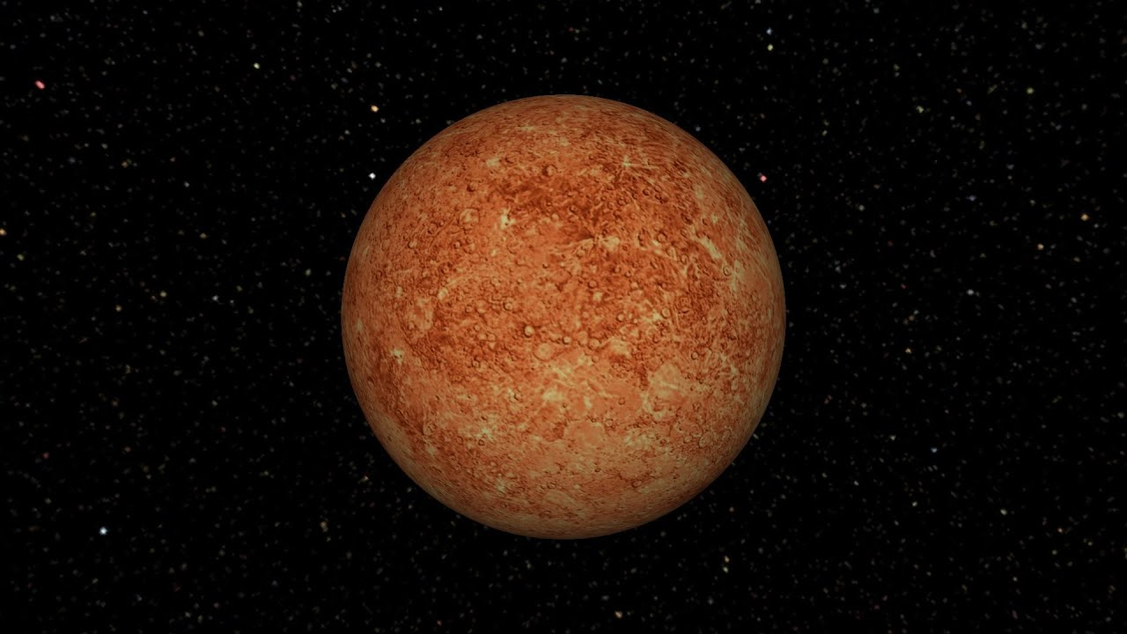
Меркурий
Меркурий самая маленькая планета (диаметр 4878). Он движется быстрее всех планет солнечной системы. Люди, увидевшие эту планету 2 тыс лет назад, назвали ее в честь быстроногого бога торговли Меркурия. Днем поверхность планеты раскаляется до+ 430С, а ночью промерзает до- 180 С.

Slide 5
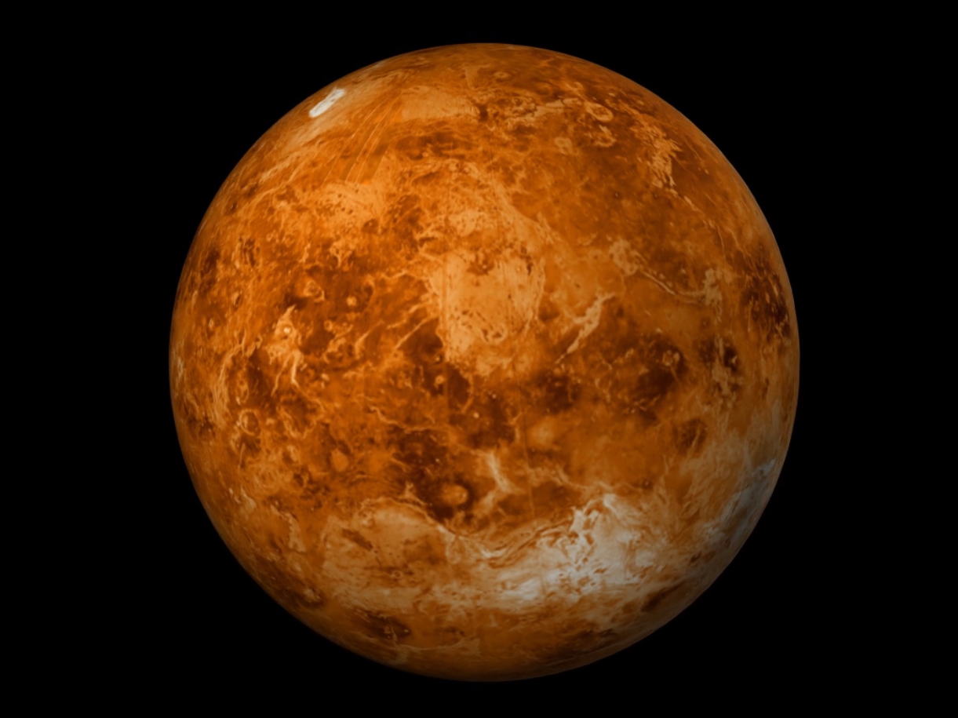
Венера
Венера получила свое название в честь римской богини любви и красоты. И это не случайно. На небе она сияет ярче всех звезд и хорошо видна невооруженным глазом. По размерам Венера лишь немного меньше Земли, температура на ней +500С.

Slide 6
Земля
Это наша планета Земля—огромный шар, состоящий из горных пород и металлов, покрытый водой и почвой. Океаны, моря и материки расположены на ее поверхности. Главное отличие Земли от других планет состоит в том, что на Земле есть жизнь.

Slide 7
Марс
Марс – планета вдвое меньше Земли. На его поверхности находиться большое количество пыли, напоминающей ржавчину. Поэтому Марс с Земли кажется красным, и люди зовут его «красной планетой». Воздух на Марсе не похож на земной, и человек дышать им не может. Из-за постоянных бурь небо этой планеты выглядит розовым. На Марсе есть большие пустыни, глубокие каньоны и гигантские вулканы.

Slide 8
Юпитер
Юпитер самая яркая планета ее легко найти в ночном небе. Как и вокруг всех газообразных планет, вокруг Юпитера имеются кольца, но они так тонки, что их трудно заметить. Поверхность этой планеты покрыта красными и желтыми вихревыми облаками. Красные и белые пятна в облаках Юпитера – это бури, наибольшая из которых называется Большим Красным Пятном.

Slide 9
Сатурн
Планету Сатурн легко узнать по светящимся кольцам. Внутри Сатурн состоит из газов – это самая легкая планета Солнечной системы. Благодаря своим загадочным ярким кольцам Сатурн издавна считается самой красивой и необычной планетой Солнечной системы.

Slide 10
Уран
В 1781г астроном Уильям Гершель открыл Уран. Это очень холодная планета. Он укрыт слоями облаков из гелия, водорода и метана. Каждый полюс Урана 42 года находиться в полной темноте и 42 года непрерывна освещен. То есть 42 года зимы сменяются 42 годами лета.

Slide 11
Нептун
Нептун восьмая и самая дальняя планета солнечной системы. Планета получила название в честь древнеримского бога моря. Она выглядит как шар из газа льда. Диаметр Нептуна вчетверо больше диаметра Земли.

Slide 12
Луна
Луна это каменный шар размером намного меньше Земли. Она вращается вокруг нашей планеты. Ученые считают, что Луна образовалась, когда с Землей столкнулась блуждающая планета. Удар был столь сильным, что от незваной пришелицы остались только расплавленные куски, отброшенный обратно в космос. Эти куски сбились и образовали Луну.

Slide 13
Космонавты.
Первым человеком покорившим космос был Юрий Алексеевич Гагарин. Первый в мире полет человека в космическое пространство состоялся 12 апреля 1961 года Полет продолжался 1 час 48 минут. Корабль «Восток» совершил один оборот вокруг Земли. Полет Гагарина открыл новую эру в истории мировой науки.
Алексей Архипович Леонов. Во время полета космического корабля «Восход-2» в 1965 году Леонов в специальном скафандре вышел в открытый космос. Человек был прикреплен к кораблю длинным тросом, иначе он просто улетел бы и уже не смог вернуться.

